Slide 1
ПТИЧЬИ СЕКРЕТЫ
Выполнила: Григорьева Марина Александровна, учитель начальных классов МБОУ СОШ с. Талдан Амурской области

Slide 2
Правила рабочего человека
К работе надо всё хорошо подготовить.
Порядок на рабочем месте.
Все действия и операции нужно выполнить правильно и красиво.
Работать дружно.
Выполнил работу, убери свое рабочее место.

Slide 3
Правила работы с ножницами
Ножницы должны иметь скругленные концы.
Ножницы кладите кольцами к себе.
Следите за движением лезвий во время резания.
Не оставляете ножницы раскрытыми.
Передавайте ножницы кольцами вперед.
Не машите ножницами, не подносите к лицу.
Используйте ножницы по назначению.
После окончания работы кладите ножницы в футляр.
Храните ножницы всегда в определённом месте.

Slide 5
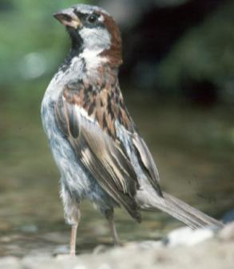
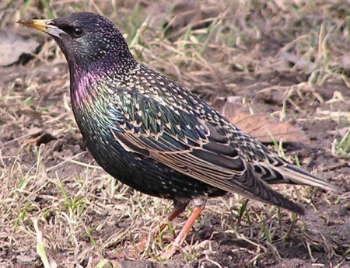
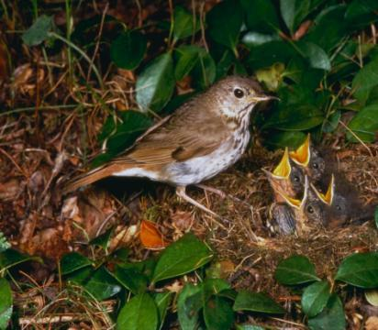
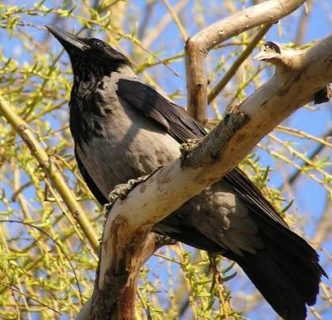
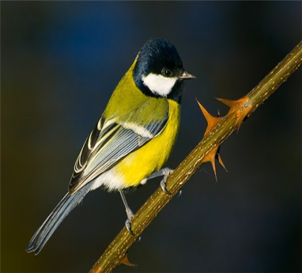
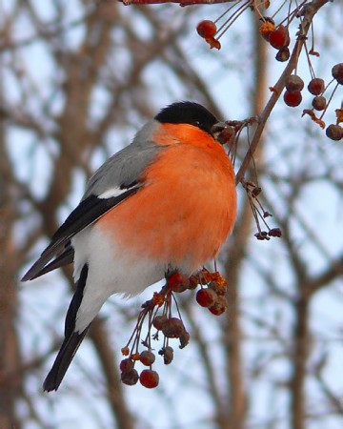
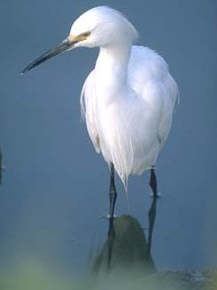
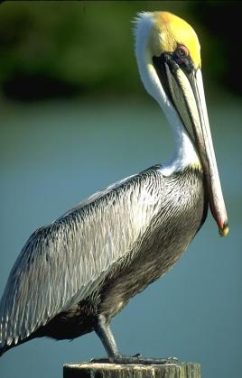
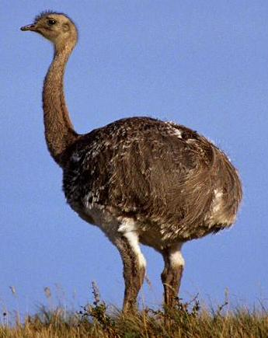
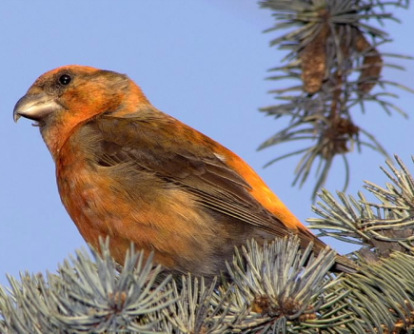
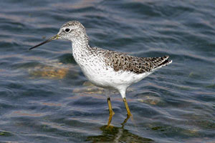
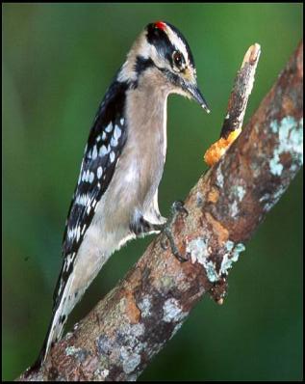
Что это за птицы
С
С
К
В
О
В
О
Л
С
С
К
О
Р
В
О
Н
И
К
Ц
Д
У
Р
О
П
О
В
Е
Н
С
Л
А
Я
Л
Е
Б
Е
Р
Е
Г
И
Т
Е
П
Т
И
Весь день рыбак в воде стоял,
Мешок рыбёшкой набивал.
Закончив лов, забрал улов,
Поднялся ввысь и был таков.
Ц
С другом изумились мы:
Яблоки созрели
В буйный холод –
средь зимы –
На … колючей ели.
Мы сорвать их захотели –
Мигом фрукты улетели.
Е
Л
О
Й
И
Ц
Р
С
Л
Е
К
Кто там прыгает, шуршит, Клювом шишки потрошит? Голоском речистый, «Кле! Кле! Кле!» - поёт со свистом
Й
И
Н
Р
А
А
Т
Я
Л
У меня ходули – Не страшит болото. Лягушат найду ли -Вот моя забота.
Я весь день ловлю жучков
Уплетаю червячков.
В тёплый край я не летаю,
Здесь, под крышей обитаю.
Чик – чирик! Не робей!
Я бывалый …
Живёт в своём доме,
Спит на соломе,
На высоком шесте
Распевает в высоте.
Длинная шея,
Огромные ноги,
Птица несётся Бегом по дороге!
Окраска - сероватая,
Повадка – вороватая.
Крикунья хрипловатая,
Важная персона –
Кто же я?
К
А
Ь
У
Птичка – невеличка,
Воробью сестричка;
Спиною темновата,
Животиком желтовата.
Не дровосек, не плотник,
Лучший лесной работник.
В болоте плачет,
А из болота не идёт.
А
С
Кто без нот и без свирели
Лучше всех выводит трели, Голосистее, нежней?
Кто же это?
Н

Slide 6
БУДЬ
Д Р У Г О М П Т И Ц !

